Slide 1
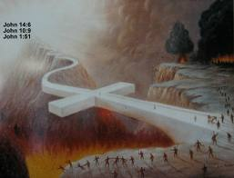

Slide 2
Jak. 1:23-24
“Iemand wat altyd net die woord aanhoor en nooit doen wat dit sê nie, is soos een wat na sy gesig in ‘n spieël kyk: hy bekyk homself, gaan van die spieël af weg en vergeet dadelik hoe hy gelyk het.”

Slide 4
2 Pet. 2:1
“Maar daar was ook vals profete onder die volk, en so sal daar ook onder julle vals leraars kom. Hulle sal verderflike dwaalleer insmokkel en die Here wat hulle vrygekoop het, verloën. So sal hulle hulleself baie gou in die verderf stort.”

Slide 6
“The false prophet is a man who has no ‘strait gate’ or ‘narrow way’ in his gospel. He has nothing which is offensive to the natural man; he pleasaes all.”
Martyn Lloyd-jones

Slide 8
2 Pet. 2:1
“Maar daar was ook vals profete onder die volk, en so sal daar ook onder julle vals leraars kom. Hulle sal verderflike dwaalleer insmokkel en die Here wat hulle vrygekoop het, verloën. So sal hulle hulleself baie gou in die verderf stort.”

Slide 10
Jer 6:14
“Hulle het ‘n goedkoop raat vir die wonde van my volk. Hulle sê net: "Alles is reg! Alles is reg!" Maar niks is reg nie.”

Slide 12
“...the false prophet very rarely tells you anything about the holiness, the righteousness, the justice, and the wrath of God. He always preaches about the love of God.”
Martyn Lloyd-jones

Slide 14
Jer. 6:14-19

